Slide 1
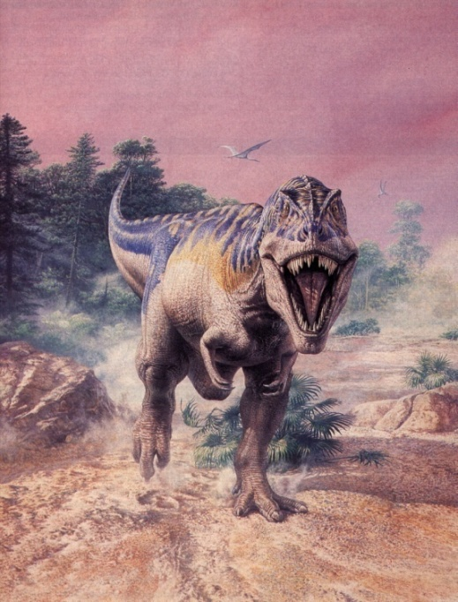
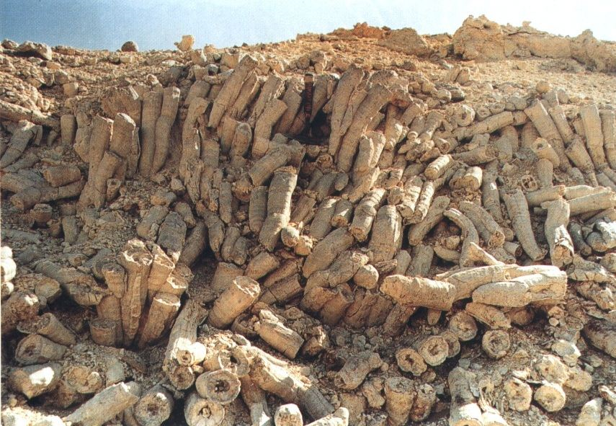
MEZOZOIK
Razvoj flore i faune tijekom jure
Notes:
1

Slide 2
Jura > razdoblje prije 201 – 145 milijuna god.
Vrijeme tople klime (gotovo staklenički uvjeti) bez polarnih ledenih kapa
Brojna epikontinentska mora zbog raspada Pangee
Kao u trijasu, i u juri se razlikuju kontinentski (Ruska ploča), epikontinentski (srednja Europa) i marinski (alpski ili mediteranski ili tetiski) razvoj jure
Tijekom jure globalni morski nivo raste, tek krajem jure (u kimeridžu) lagano opada
Tetiski razvoj jure karakteriziraju se uglavnom karbonati
Topla plitka mora pogoduju bujnom razvoju fitoplanktona
U morima se i dalje razvijaju amoniti i belemniti, te ribe i morski gmazovi
Pojava pahiodontnih školjkaša (rudista) tijekom mlađe jure

Slide 3
Razvoj bentičkih foraminifera i pojava planktonskih foraminifera
Grebeni – koralji iz skupine Hexacorallia, a u blizini grebena i brojni drugi bezkralješnjaci: mekušci, bodljikaši, člankonošci…
Na kopnu prevladavaju primitivne golosjemenjače cikadine i gmazovi
Gmazovi doživljavaju maksimum razvoja i na kopnu i u moru
Dinosauri doživljavaju maksimum razvoja i najveće dimenzije, a značajnije se razvijaju i skupine Crocodilia i Pterosauria
Prvi nalazi praptice Archaeopteryx u Solnhofen vapnencima

Slide 4
ŽIVOT U MORU

Slide 5
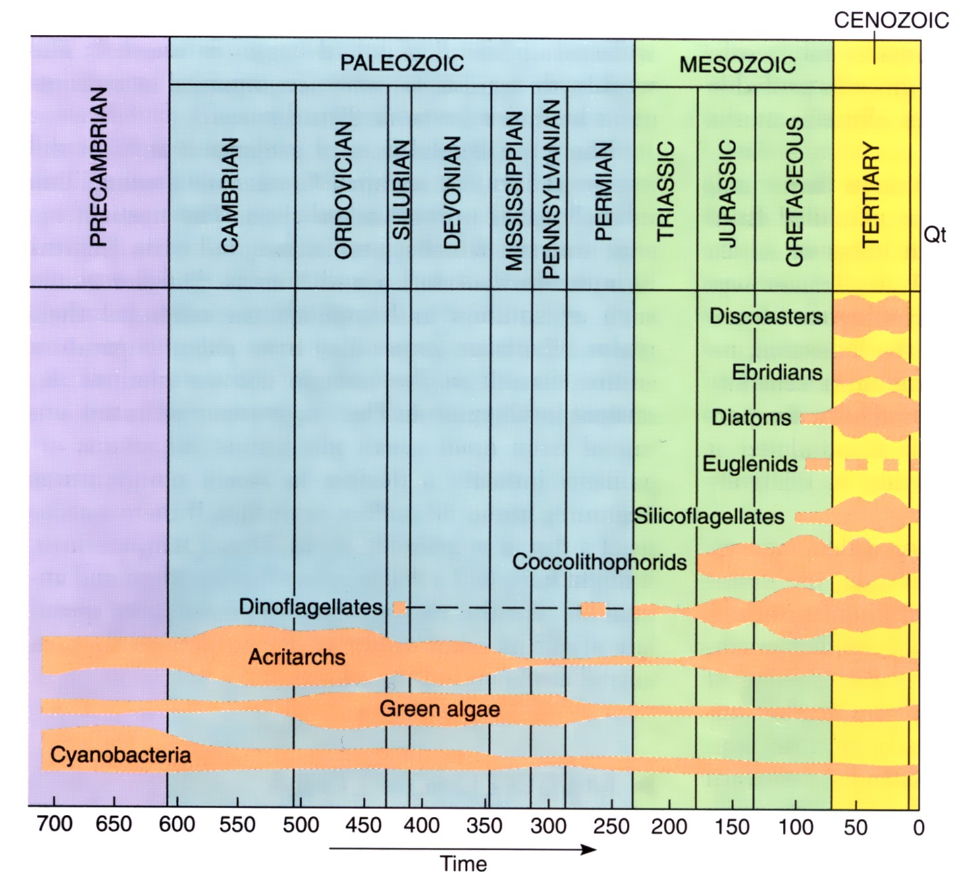
PLANKTON
Razvoj fitoplanktona kroz geološka razdoblja
Topla tropska mora tijekom mezozoika bila su pogodna za razvoj planktonskih organizama: fitoplanktona i zooplanktona, osobito od jure
Fitoplankton:
dinoflagelati,
kokolitoforidi (razvijaju se od jure) i
akritarhe
Zooplankton: kalpionelida

Slide 6
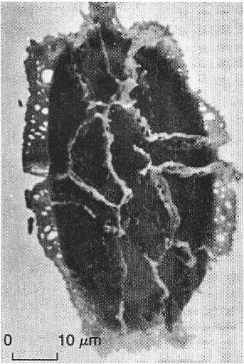
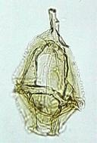
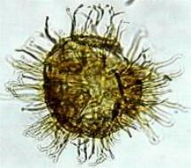
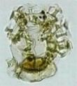
FITOPLANKTON:
DINOFLAGELATA
Jednostanični organizmi, fotosintezom stvaraju hranu, imaju stanicu obavijenu sporopoleninom (tvar vrlo otporna na raspadanje), za kretanje su koristili 2 biča (lat: flagellum)
Javljaju se od silura, nešto su značajniji od trijasa, ali tek u juri doživljavaju procvat s mnoštvom raznolikih oblika
Ysematophora
penicillata
Stephanelytron
redcliffense
Gonyaulacysta
jurassica
Prionodinium alveolatum

Slide 7
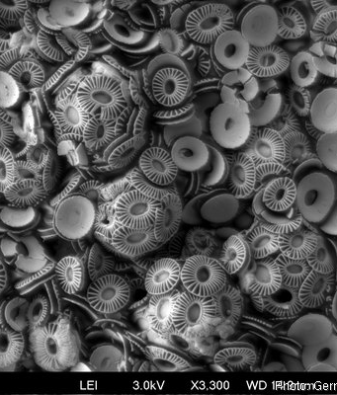
FITOPLANKTON:
COCCOLITHOPHORIDACEA
Kokolitoforidi se razvijaju od jure, njihova stanica obavijena je pločicama (kokolitima) od CaCO₃ i tvori kokosferu
Nakupine kokolita često izgrađuju dubokomorske sedimente, tzv. kokolitne vapnence
nakupina kokosfera
> Procvat u mlađoj kredi > nastanak sedimenata pisaće krede

Slide 8
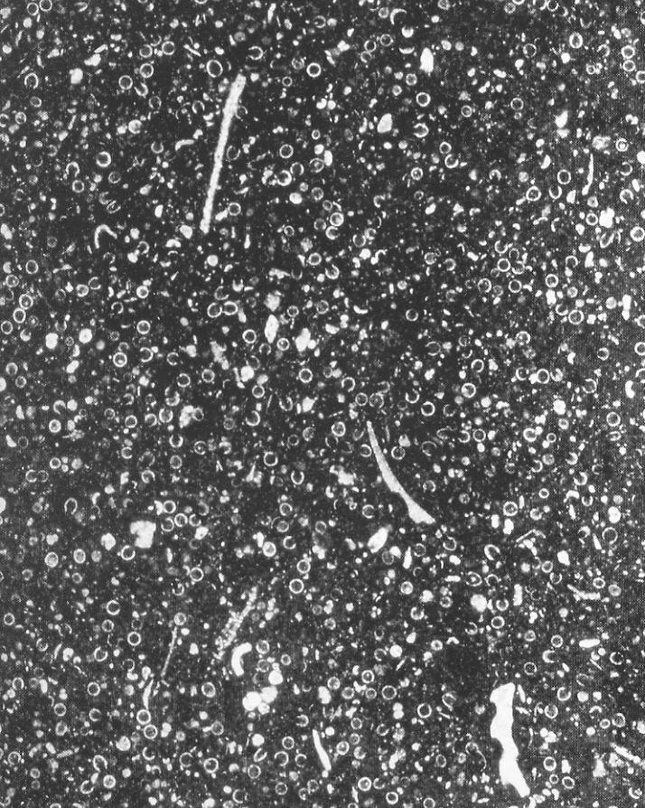
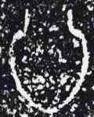
ZOOPLANKTON
CALPIONELIDA
Kalpionelida – čaškaste forme s vijencem trepetljika na vrhu čašice i ovojnicom od hitina
Dobri provodni fosili za dubokovodne naslage mlađe jure i starije krede
Na slikama: Calpionella alpina, titon - berijas

Slide 9
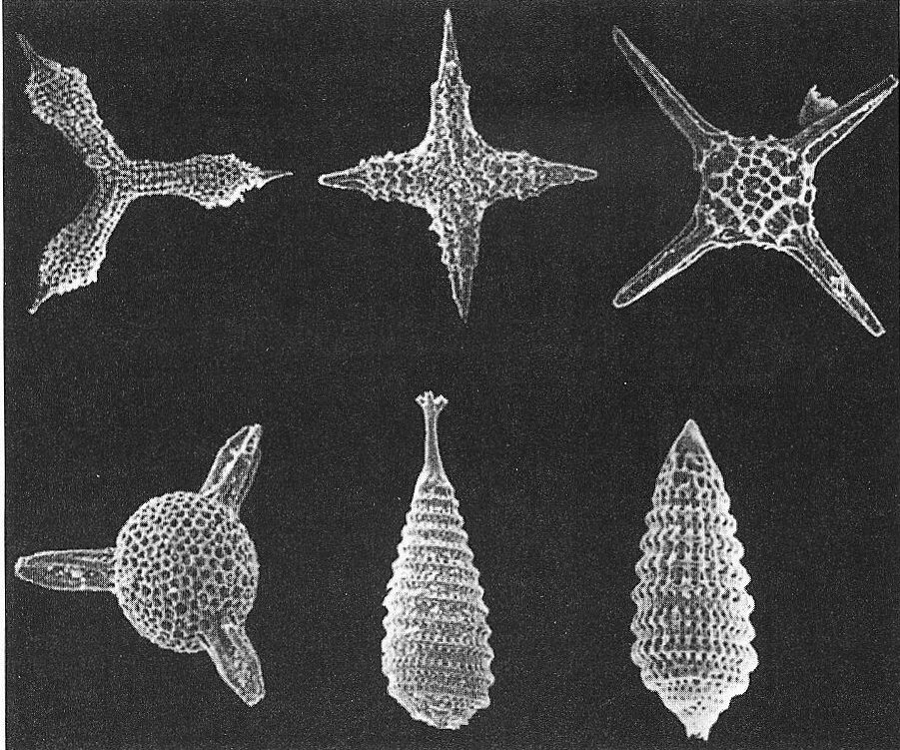
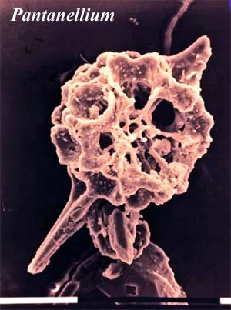
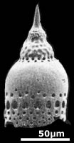

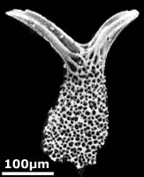
RADIOLARIA
Praživotinje, imaju skelete od kremena (SiO₂), postoje još od kambrija, no intenzivnije se razvijaju tijekom mezozoika
jurske radiolarije
< Lithocampe
Eucyrtidium
Lophophaena >

Slide 10
ALGE
Najznačajnije su zelene (dazikladalne) i crvene alge
Među dazikladalnim algama ističu se rodovi Paleodasycladus, Clypeina, Salpingoporella, Macroporella,
Tijekom mlađe jure i starije krede vapnenačke alge “doživljavaju “ svoj 3. maksimum razvoja.
DONJA JURA: Palaeodasycladus mediterraneus
SREDNJA JURA: Selliporella donzellii
GORNJA JURA: Salpingoporella sellii, Salpingoporella annulata, Clypeina jurassica, Campbelliella striata

Slide 11
BENTIČKE FORAMINIFERE
Intenzivniji razvoj bentičkih formi počinje tijekom starije jure uslijed stvaranja brojnih plitkih mora, značajna je porodica Lituolidae
Značajniji rodovi:
DONJA JURA: Orbitopsella, Involutina, Haurania, Dentalina
(provodne vrste: Orbitopsella praecursor, Lituosepta recoarensis, Haurania deserta, Planisepta compressa)
SREDNJA JURA: Pfenderina, Meyendorfina, Mesoendothyra
(provodne vrste: Pfenderina trochoidea, Paleopfenderina salernitana, Mesoendothyra croatica)
GORNJA JURA: Kurnubia, Nautiloculina, Trocholina
(provodne vrste: Kurnubia palastiniensis, Alveosepta jacardi, Nautiloculina oolithica, Labyrinthina mirabilis,Trocholina elongata,…)

Slide 12
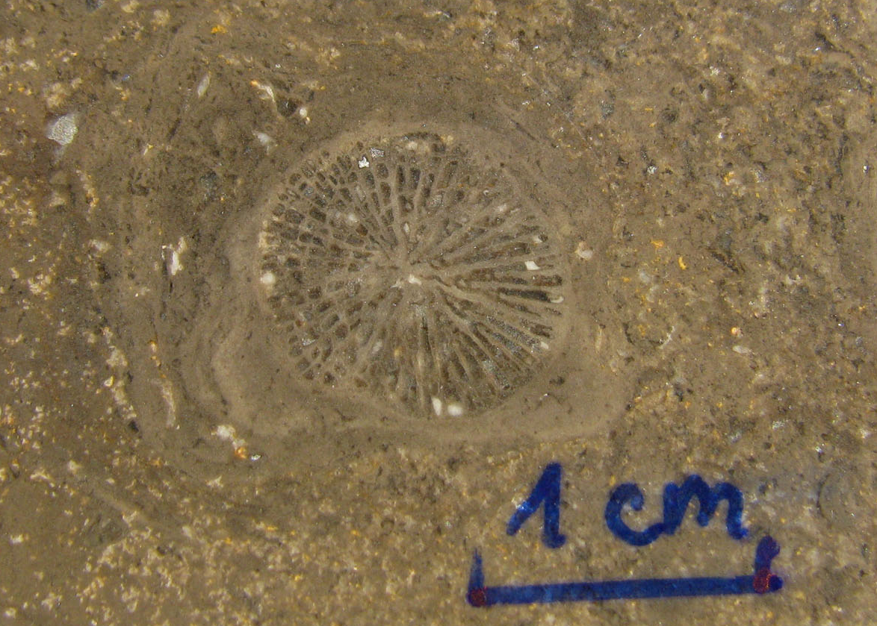
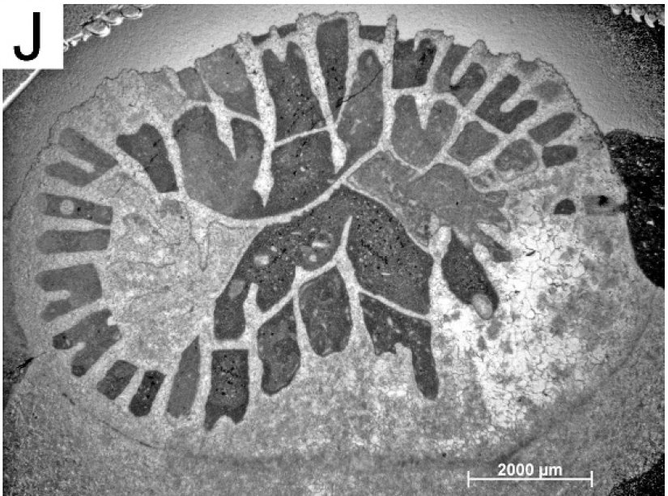
KORALJI
Zastupani hermatipnim koraljima iz skupine Hexacorallia
Manje pogodni za stratigrafsku razdiobu jer isti oblici traju tijekom većeg dijela jure
Živjeli isključivo u čistim i toplim morima normalnog saliniteta u simbiozi s algama (temp. > 20°C, dubina < 50m) - najvažniji grebenotvorci
Mezozojski heksakoralji imali aragonitni skelet i za podlogu su prirasli bazom čaške
Phacelophyllia, Trnovski gozd
Apocladophyllia,
Velebit

Slide 13
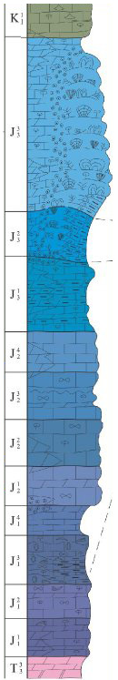
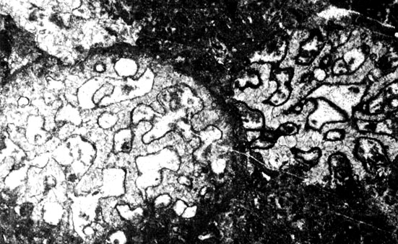
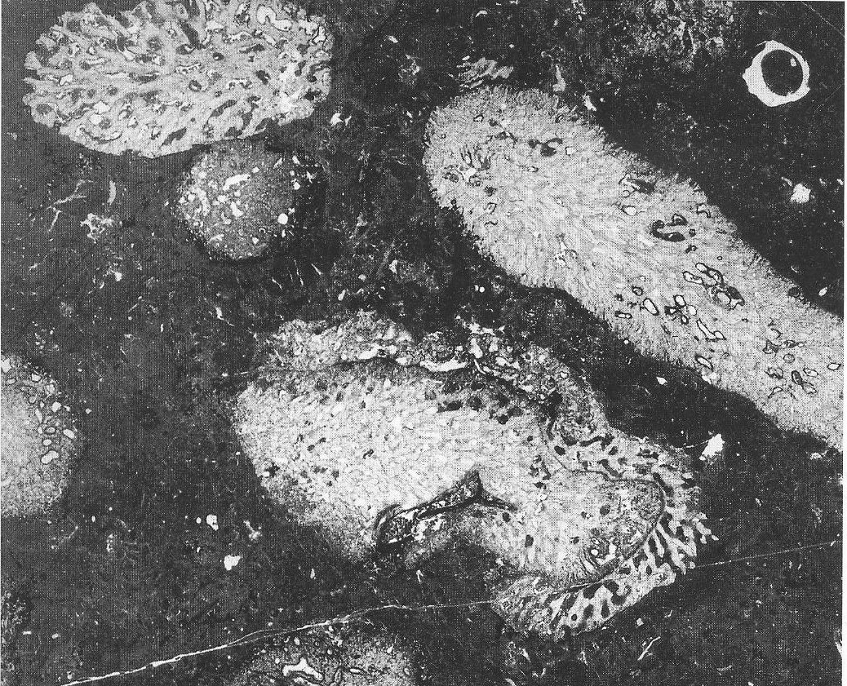
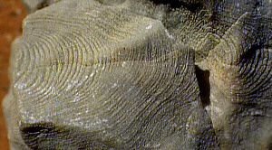
Cladocoropsis mirabilis, gornja jura
OBRUBNJACI
Uz koralje važni grebenotvorci su i hidrozoi
Značajni rodovi: Sphaeractinia, Ellipsactinia,
Cladocoropsis >> kladokoropsis vapnenci u ml. juri
Ellipsactinia ellipsoidea

Slide 14
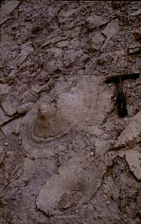
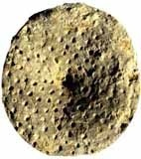
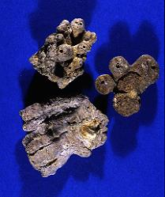
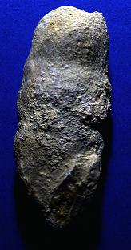
SPUŽVE
U morskim plićacima jure silicijske spužve (Silicispongiae) sudjelovale u gradnji grebena (osobito u kimeridžu)
Akumulacijom spikula nastale naslage spongoliti
Stauroderma
Stellispongia stellata

Slide 15
ŠKOLJKAŠI
U juri su česti i važni kao tvorci vapnenačkih stijena i kao provodni fosili
Važniji rodovi:
Posidonia, Lima,
Gryphea, Exogyra, > oštrige
litiotidni školjkaši (specifični za srednji dio starije jure),
školjkaši s pahiodontnom bravom - rudisti: Diceras, Hippurites, Requienia (od mlađe jure)

Slide 16
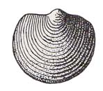
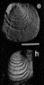
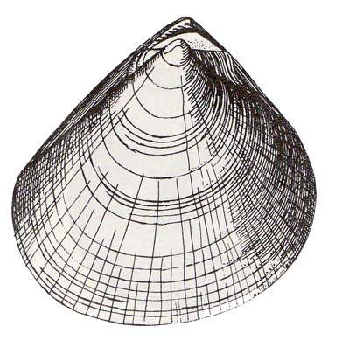
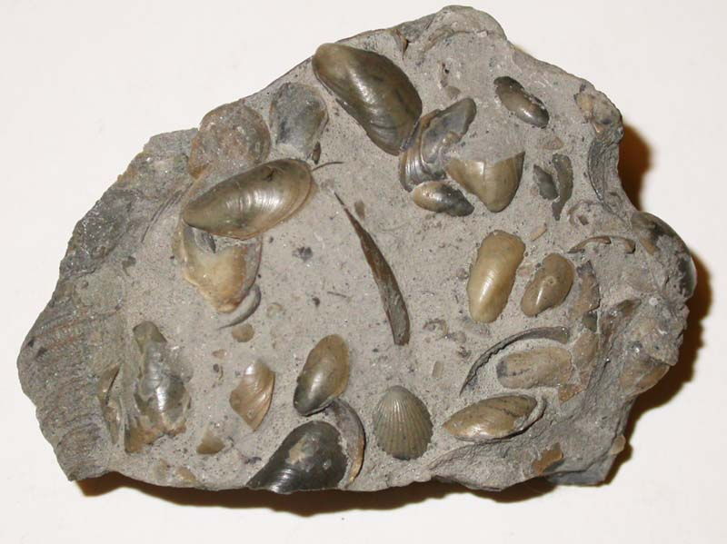
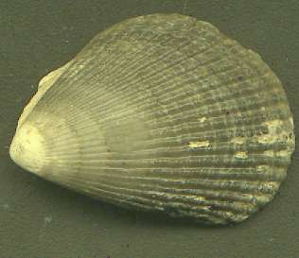
Posidonia, starija jura
ŠKOLJKAŠI
Lima, starija jura
Modiolus minimus,
starija jura

Slide 17
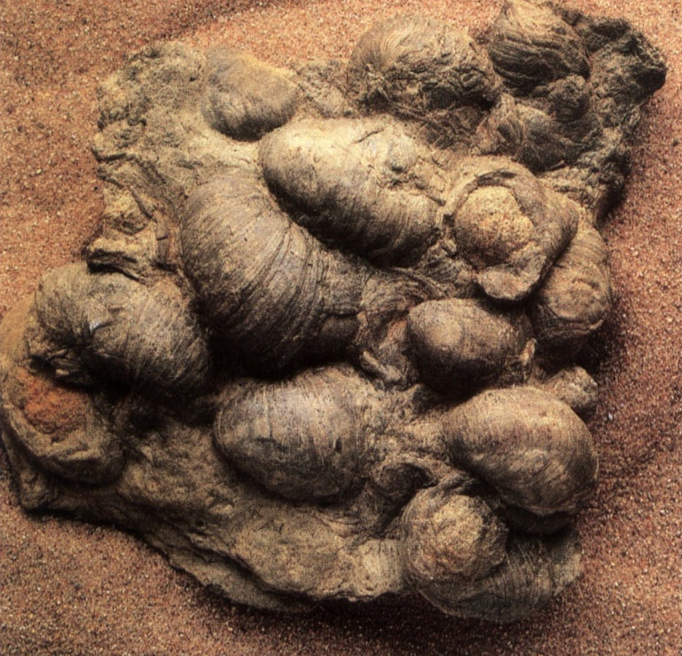

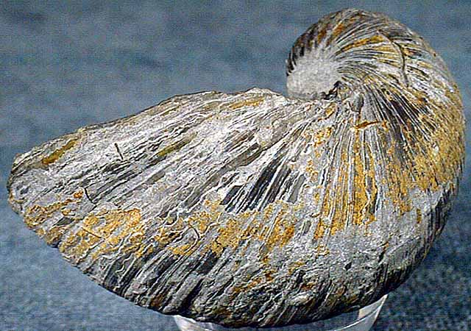
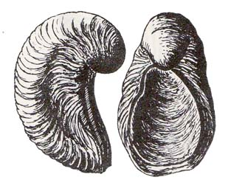
ŠKOLJKAŠI
Jurske oštrige: Gryphea, Exogyra
Exogyra
Gryphaea, starija jura
Gryphaea

Slide 18
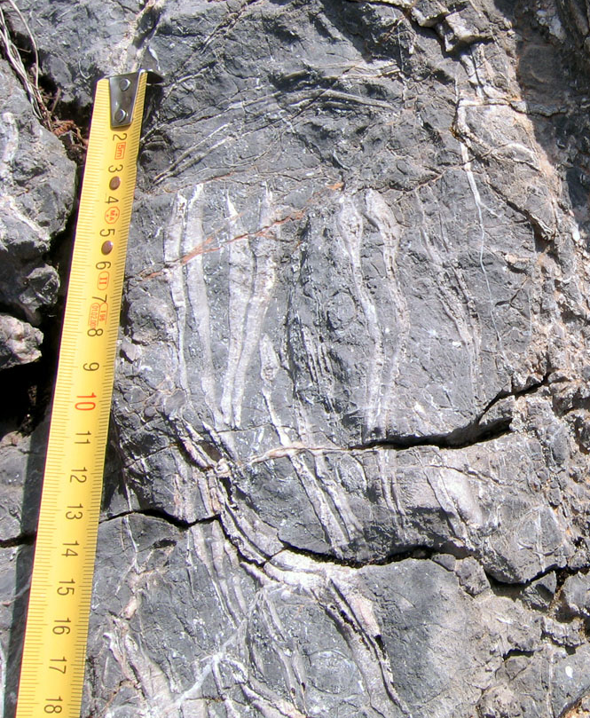
ŠKOLJKAŠI
Školjkaši porodice Lithiotidae živjeli u jurskim plitkim morima i gradili plitkovodne vapnence, tzv. litiotis ili litiotidne vapnence
Značajni su za srednji dio starije jure

Slide 19
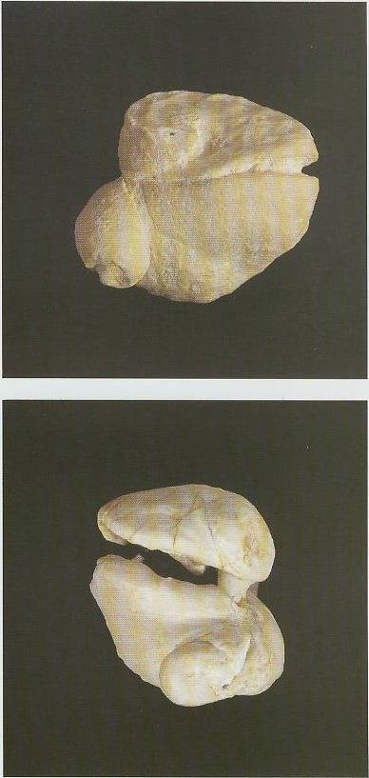
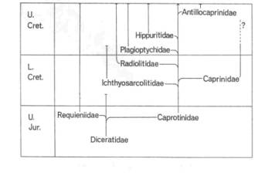
Prvi rudisti – mlađa jura
Rudisti se javljaju tijekom mlađe jure i žive do kraja krede u toplim i plitkim morima niskih g.š., većinom u grebenskim uvjetima
Smatra se da su se razvili iz f. Diceratidae
Diceras,
mlađa jura

Slide 20
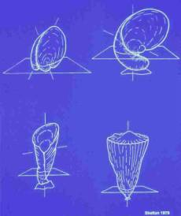
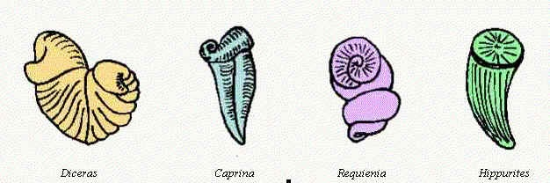
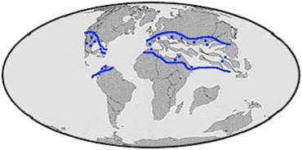
RUDISTI
U početku su im obje ljušture savijene i podjednakog oblika, no tijekom krede jedna se ljuštura oblikuje u stožac i prirasta za podlogu, a druga poprima oblik poklopca.
evolucija rudista – postupno “odvijanje”
Fosili rudista nađeni u području juž. dijela Sj. Amerike, Mediterana, Sj. Afrike, Bliskog istoka i Jugoistočne Azije.
Osobito su bili brojni tijekom razdoblja povišenog saliniteta i temperature morske vode.

Slide 21
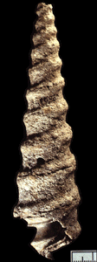
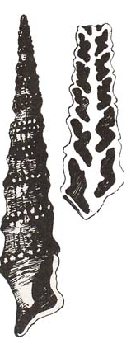
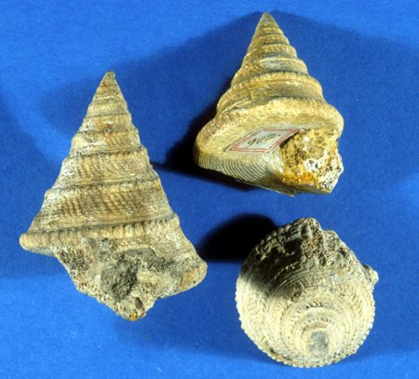
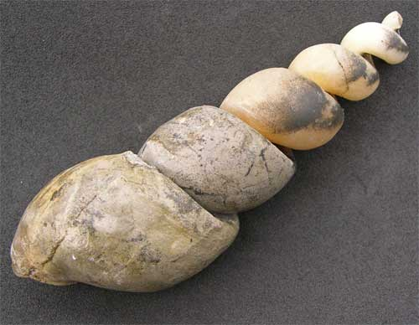
PUŽEVI
Prema važnosti zaostaju za školjkama, a češći su rodovi Nerinea, Pleurotomaria, ...
Nerinea (J-K)
Pseudomelania
Pleurotomaria

Slide 22
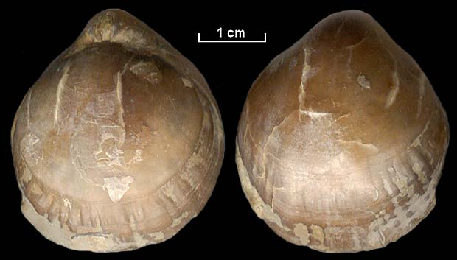
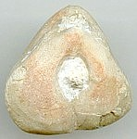
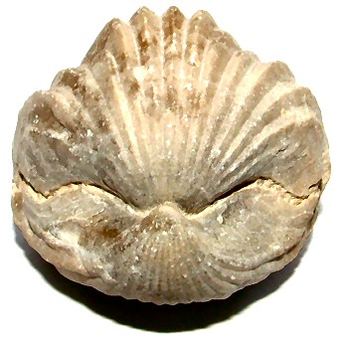
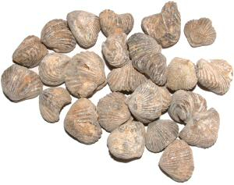
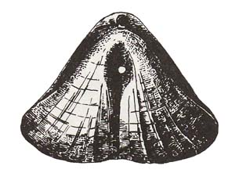
RAMENONOŠCI
Zastupani rodovima Terebratulla, Rynchonella, Pygope
Terebratulla, sinemurij
Pygope dypha,
mlađa jura
Rynchonella decorata, mlađa jura
Gonniorhynchia, jura, Maroko

Slide 23
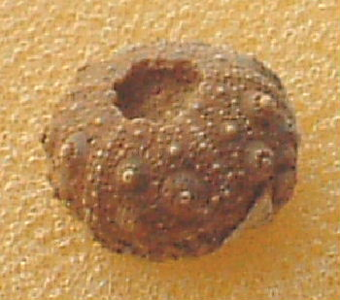
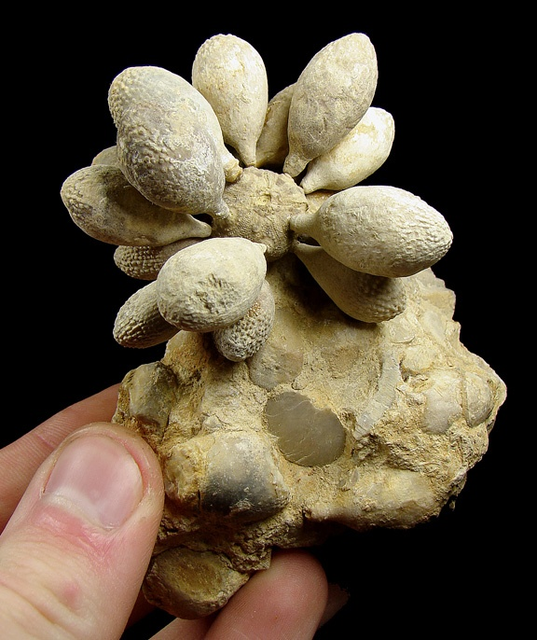
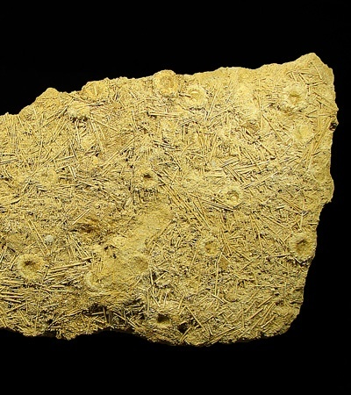

BODLJIKAŠI
Brojni i raznovrsni, posebno ježinci i krinoidi
Od ježinaca značajniji su rodovi Cidaris, Pseudocidaris, Acrosalenia
Značajniji rodovi krinoida: Pentacrinus, Isocrinus, Saccocoma
Acrosalenia
Cidaris T-J
Pseudocidaris

Slide 24




KRINOIDI
Isocrinus, srednja jura
Saccocoma, pelagički krinoid koji je lebdio u moru; mlađa jura >>
Pentacrinus subangularis, starija jura

Slide 25

AMONITI
Brojni, raznovrsni, kratkoživući (do 1 mln. god.), što ih čini dobrim provodnim fosilima
Temeljem amonita u juri uspostavljene 33 biozone
Kućice od aragonita, a poklopci kućica (aptihusi) od kalcita, pa su aptihusi česti fosilni nalazi u dubljevodnim sedimentima
Najznačajniji rodovi: Arietites, Amaltheus, Lytoceras, Cardioceras, Kosmoceras, Creniceras, Pleuroceras, Perisphinctes…

Slide 26





Lythoceras,
nalazište
Holzmaden
amoniti starije jure
Arietites
Amaltheus

Slide 27





amoniti srednje jure
Perisphinctes
Cardioceras
Harpoceras
Parkinsonia
Kosmoceras

Slide 28




amoniti mlađe jure
Virgatosphinctes
Aspidoceras

Slide 29




BELEMNITI
Naglo se razvijaju, dolaze u različitim facijesima, no za stratigrafiju manje upotrebljivi od amonita

Slide 30



MORSKI KRALJEŽNJACI - RIBE
Ribe su brojne i raznolike
Od hrskavičnjača (Chondrichtyes) ističu se:
morski psi (Selachii - najvažniji predstavnik rod Hybodus), a javljaju se i raže (Batoidea), srodnici morskih pasa
Rod Hybodus – ima durofagno zubalo (nekoliko nizova tupih plosnatih zubi koji su bili popločani po čitavom nepcu i u donjoj čeljusti) – služilo im je za drobljenje ljuštura mekušaca

Slide 31



MORSKI KRALJEŽNJACI - RIBE
Od brojnih koštunjača (Osteichtyes) značajne su skupine Holostei i Teleostei:
(1) Holostei – imale maksimum razvoja u juri, u kredi uglavnom izumiru, imaju tzv. ganoidne ljuskice glatke i sjajne površine, crne boje, rombična oblika i međusobno čvrsto spojene; predstavnici su rodovi Dapedius i Lepidotus
Lepidotus
Dapedius
Lepidotus elvensis,
lijas, Njemačka

Slide 32


MORSKI KRALJEŽNJACI - RIBE
Od brojnih koštunjača (Osteichtyes) značajne su skupine Holostei i Teleostei:
(2) Teleostei – prave koštunjače, imaju cikloidne ljuskice, koje su okruglasta oblika i međusobno se crijepoliko prekrivaju; značajniji je rod Leptolepis; Teleostei su dominantna skupina riba tijekom krede
Leptolepis, starija jura
Rhacholepis, jura-kreda

Slide 33

MORSKI KRALJEŽNJACI - GMAZOVI
Među morskim gmazovima ističu se skupine (redovi) Plesiosauria, Ichtyosauria i Crocodilia
Tijekom jure nastavljaju razvoj i diversifikaciju koja će potrajati do kraja krede

Slide 34

MORSKI GMAZOVI
Plesiosauria
Plesiosauri dugog “zmijolikog” vrata i male glave nalik zmijama nastavljaju daljnji razvoj tijekom jure (npr. Elasmosaurus), kada se pojavljuju plesiosauri kraćeg vrata, snažnih čeljusti i izdužene masivnije glave poznati pod nazivom pliosauri (porodica Pliosauridae)
Rhomaleosaurus
jedan od prvih
cjelovitih kostura
plesiosaurusa
nađenih u
Engleskoj, otkrila
ga Mary Anning
(također našla
prve ostatke
ihtiosaurusa)

Slide 35


MORSKI GMAZOVI
Ichtyosauria
Ihtiosauri > riboliki gmazovi
Za razliku od trijaskih rodova, jurski bili bolje prilagođeni plivačkom načinu života na otvorenom oceanu > vidljive razlike u obliku tijela i peraja, te građi kostiju
Tijekom jure doživljavaju vrhunac razvoja
“Nazaduju” tijekom krede, da bi prije kraja krede izumrli
Stenopterygius
hauffianus, jurski
ihtiosaur nađen
u Holzmadenu,
duljine do oko 2 m

Slide 36



MORSKI GMAZOVI
Crocodilia
Krokodili su živjeli u plitkim morima, bili ribolikog izgleda
Steneosaurus
Teleosaurus
morski krokodil nađen u donjojurskim crnim šejlovima Holzmadena u Njemačkoj

Slide 37
ŽIVOT NA KOPNU

Slide 38

KOPNENA FLORA
Flora je u juri mnogo bujnija od trijaske
Najznačajnije su papratnjače i golosjemenjače od kojih se i dalje posebno ističu cikadine, zbog čega se jura među paleobotaničarima naziva "dobom cikadina"

Slide 39




Papratnjače
Tijekom jure među papratnjačama se osobito ističu paprati i preslice
Od paprati značajniji su rodovi Dictyophyllum, Todites, Thaumatopteris, slično kao i u trijasu
Dictyophyllum
Todites
Thaumatopteris

Slide 40





Golosjemenjače
Podozamites, cikadina
Među golosjemenjačama cikadine doživljavaju maksimum razvoja, slične su današnjim palmama
Nilssonia, cikadina
Zamites, donja-srednja jura, cikadina

Slide 41
KOPNENA FAUNA
Jurska fauna bila iznimno bogata i raznovrsna
Prevladavaju gmazovi uz koje ima i člankonožaca, vodozemaca i sisavaca
Važan događaj u kopnenoj fauni predstavlja pojava ptica krajem jure
Od gmazova značajni su pterosauri, a dinosauri doživljavaju najintenzivniji razvoj tijekom mlađe jure

Slide 42



JURA > maksiumum razvoja dinosaura
sauropodi
teropodi

Slide 43

Jurski i kredni dinosauri
Tijekom jure i krede u skupini saurichia, tzv. gušterokukih gmazova razlikujemo dvonožne mesojede teropode i uglavnom četveronožne biljojede sauropode
Teropodni gmazovi bili su predatori, znatno veće glave od sauropoda i zakržljalih prednjih ekstremiteta
Unutar ornitichia tijekom jure prisutne su skupine (1) ornitopoda, (2) stegosauria, (3) “oklopljenih” ankilosauria i (4) “patkokljunih” hadrosauria dok se tijekom krede javlja i skupina (5) "rogatih“ ceratopsa

Slide 44

Dinosauria – jurski
Saurischia
Dinosauria – kredni
Saurischia
Značajniji (1) teropodni rodovi:
Značajniji (2) sauropodni rodovi:
Značajniji (1) teropodni rodovi:
Značajniji (2) sauropodni rodovi:
Allosaurus
Ceratosaurus
Deinonychus
Compsognathus
Albertosaurus
Tyrannosaurus
Deinonychus
Oviraptor
Velociraptor
Apatosaurus
Seismosaurus
Ultrasaurus
Supersaurus
Diplodocus
Brachiosaurus
Argentinosaurus

Slide 45




Dinosauria – jurski Saurischia
(1) teropodi
Allosaurus - lubanja sa zubima i prednja pandža dokazuju da je on bio izraziti mesojed i predator
Allosaurus, J₃

Slide 46



Dinosauria – jurski Saurischia
(1) teropodi
Ceratosaurus, J₃
Ceratosaurus
(dug 6 m, težak do 1 t)
Dilophosaurus, starija jura, teropod

Slide 47


Dinosauria – jurski Saurischia
(1) teropodi
Manji THEROPODA:
a) Deinonychus
b) Ornithomimus
Compsognathus, mlađa jura
- teropod
jedan od manjih dinosaura - do 60 cm dužine

Slide 48


Dinosauria – jurski Saurischia
(2) sauropodi
Apatosaurus
- mlađa jura
- duljine do 25 m, težine i preko 30-ak t

Slide 49




Dinosauria – jurski Saurischia
(2) sauropodi
Brachiosaurus >
- mlađa jura
- "žirafast"
- težine do 80 t
Diplodocus
mlađa jura,
sličan apatosaurusu,
no malo je
"aerodinamičniji"
duljine do 27 m

Slide 50

Dinosauria – jurski Saurischia
(2) sauropodi
Najveći jurski sauropodi: Seismosaurus (dug 36 m i težak oko 50 t), Ultrasaurus (težio oko 80 t) i Supersaurus (dužina oko 40 m)
Ultrasaurus
Seismosaurus
Supersaurus

Slide 51



Najbrojniji tragovi sauropoda nađeni kod zaseoka Kirmenjak u Istri
starost > titon
Foto. K. Fio

Slide 52

Dinosauria – jurski
Ornitischia
Dinosauria – kredni
Ornitischia
Značajnije skupine (podredovi):
Značajnije skupine:
(1) Ornitopoda
(2) Stegosauria
(3) Ankylosauria
(4) Hadrosauria
(1) Ornitopoda
(2) Stegosauria
(3) Ankylosauria
(4) Hadrosauria
(5) Ceratopsia
U skupini ornitišia, tzv. pticokukih gmazova razlikujemo dvonožne i četveronožne biljojede

Slide 53




Dinosauria – Ornitischia
(1) Ornitopoda
(1) Iguanodontida
- dvonožni biljojedi
Dvonožni biljojedi, imali troprsta stopala tzv. “bird feet”
Iguanodon
dužine 6-10 m, težine do 5 t, biljojed, vjerojatno živio u krdima; jedan od prvih opisanih dinosaura

Slide 54


Dinosauria – Ornitischia
(2) Stegosauria
Stegosaurus
- imao je 2 reda trokutastih koštanih ploča na leđima i 4 koštana šiljka na repu
- težak 5-6 t, visok 3 m, dug do 8 m

Slide 55




Dinosauria – Ornitischia
(3) Ankylosauria
Kredni ankilosauri jače su oklopljeni od jurskih, imali “oklop” po cijelim leđima
Ankylosaurus, srednja jura - kreda
Edmontonia

Slide 56



Dinosauria – Ornitischia
(4) Hadrosauria
“duck-billed” dinosaurs
Anatosaurus
(Edmontosaurus)
hadrosaur “bez kreste”

Slide 57
LETEĆI GMAZOVI – Pterosauria
Diversifikacija letećih gmazova nastavlja se tijekom jure kada istovremeno žive “raniji” oblici dugih repova poput ramforinhusa i “mlađi” oblici kraćeg repa poput pterodaktilusa, koji će se nastaviti u kredu, dok “raniji” oblici izumiru krajem jure >> donjojurski pterosauri bili veličine kosa za razliku od krednih čiji raspon krila ide do 8 m
Imali su kožnata krila razapeta između jednog prsta prednjih udova i gležnja stražnjih udova, te snažnu prsnu kost, šuplje kosti, šiljaste čeljusti sa zubima (posljednji predstavnici razvijaju i pravi kljun bez zuba)
Unutar pterosaura razlikujemo 4 značajna roda: Rhamphorhyncus, Pterodactylus, (kredni Pteranodon i Quetzalcoatlus)
U juri su najznačajniji rodovi Rhamphorhyncus i Pterodactylus, dok se ostala dva više razvijaju u kredi

Slide 58



Rhamphorhynchus – mlađa jura, veličine galeba, imao dugačak rep sa zadebljanjem na kraju koje je služilo kao stabilizator pri kormilarenju; 5 prstiju na nogama i duga uska krila; oštre zube; dobar letač; mlađa jura

Slide 59


Pterodactylus – mlađa jura, raspon krila 0,5 do 2,4 m kod odraslih oblika, smatra se slabijim letačem; zakržljali rep i peti prst na nogama; zube imao samo u vrhu kljunastih čeljusti; najrasprostranjeniji leteći gmaz
Pterodactylus - nađen u Solnhofenu

Slide 60


SISAVCI - jura
Tijekom jure maleni su rastom i još uvijek postoje predstavnici trijaskih skupina, no javlja se nova skupina Pantotheria, iz koje će se kasnije razviti viši sisavci (Marsupialia, Placentalia)
Ostaci primitivnih sisavaca Unutrašnje Mongolije upućuju na karakteristike modernih sisavaca: dlake, tj. toplokrvnost, diferencirano zubalo, mandibula građena od jedne kosti, građa srednjeg uha (3 kosti)

Slide 61

PTICE (Aves)
1860. god u gornjojurskim Solnhofen naslagama nađen prvi primjerak (od ukupno 12) vrste Archaeopteryx lithographica koja predstavlja prijelazni oblik između teropodnih gmazova i ptica, starost oko 150mln god

Slide 62

Praptica ima karakteristike gmazova (ima zube, plosnatu prsnu kost, koštani rep, rebrasti trbuh i po 3 pandže na svakom krilu) i ptica (ima perje, krila i reducirane prste)

Slide 63




Solnhofen
Gornjojurski Solnhofen vapnenci u današnjoj Bavarskoj sadrže dobro očuvane fosilne ostatke vertebrata i biljaka
Sitnozrnasti svijetli vapnenci (Plattenkalk) taloženi su u izoliranim, anoksičnim, hipersalinim lagunama što omogućilo dobro očuvanje krupnijih organizama
Osim ostataka praptice nađeni su dinosauri (Compsognathus), brojni člankonošci, ribe, bodljikaši, mekušci i gmazovi
Mesolimulus walchi, člankonožac
zvjezdača
Ascalabos

Slide 64





Plesioteuthis, belemnit
Solnhofen
tragovi raka Mesolimulusa
Acanthoteuthis, belemnit
rak i vretence
amonit

